Slide 1
Центральна симетрія
Виконала учениця 9 - В класу
Повстянко Катерина

Slide 2
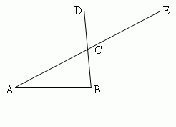
Історична довідка
Естетична забарвленість симетрії в найбільш загальномурозумінні - це узгодженість або врівноваженість окремих частин об'єкта,об'єднаних в єдине ціле, гармонія пропорцій. Симетрія проявляється нетільки в розумінні геометричної будови тіл в природі, але й в ряді областейлюдської діяльності. У мистецтві симетрія може проявитися впропорційності і взаємоп
В Епоху Відродження з’явилися
перші фундаментальні дослідження з
теорії перспективи, зокрема роботи
видатних художників Леонардо да Вінчі
(1452-1519) і Альбрехта Дюрера
(1471-1528). Розробником математичних основ теорії проективних перетворень(теорії перспективи) став французький інженер і архітектор Жерар Дезарг (1593-1662).

Slide 3
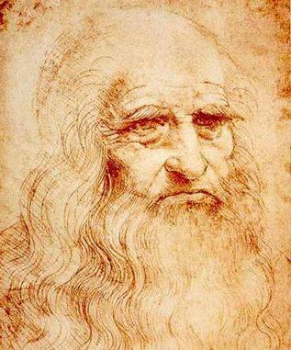
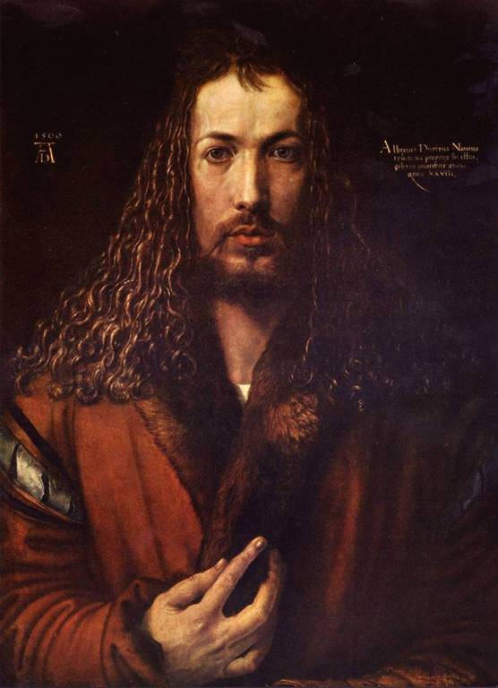
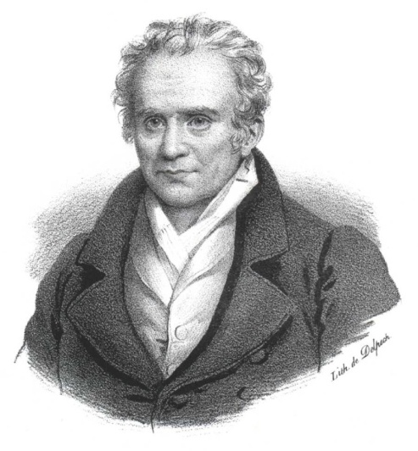
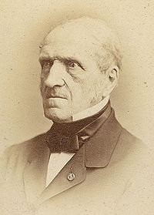
Леонардо да Вінчі
Альбрехт Дюрер
Гаспар Монж
Мішель Шаль

Slide 4
Означення
Точки A і A′ називаються симетричними відносно точки О, якщо точка О – середина відрізка AA′.
А₁
О
А
Точка О – центр симетрії

Slide 5
Перетворення симетрії
Перетворенням симетрії (симетрією) відносно точки О називають таке перетворення фігури F у фігуру F′, внаслідок якого кожна точка Х фігури F переходить у точку Х′ фігури F′ , симетричну точці Х відносно точки О.
Симетрію відносно точки називають центральною симетрією.

Slide 6
Усні вправи
Назвіть точки, симетричні відносно кожної точки О.
Вкажіть точку, симетричну точці О відносно точки О.
M
P
О
В
O
O
O
E
K
А
N
D
Чому точки А і В, К і Р, D і Е не можна вважати симетричними відносно точки О?

Slide 7
Побудувати відрізок А₁В₁ симетричний відрізку АВ відносно точки О
А₁
В
Точка О –
центр симетрії
О
В₁
А
А→А₁, В → В_{1,} АВ → А₁В₁
Зауваження:
При центральній симетрії змінився порядок точок (згори-вниз, право-ліво).
Точка А відобразилась знизу вгору; вона була правіше від точки В, а її образ точка А₁ виявилась лівіше точки В₁.

Slide 8
Побудувати промінь, симетричний променю АВ відносно точки О
А₁
В
Точка О –
центр симетрії
О
В₁
А
А→А₁, В → В_{1,} АВ → А₁В₁

Slide 9
В
Побудувати трикутник, симетричний трикутнику АВС відносно точки О
А
Зауваження.
Якщо центр симетрії міститься поза фігурою, то фігура і її образ не мають спільних точок.
С
О
С₁
А→А₁,
С→С₁,
В→В_{1,}
∆АВС→∆А₁В₁С₁
А₁
В₁

Slide 10
В
Побудова трикутника, симетричного трикутнику АВС відносно точки С
А
Зауваження.
Якщо центр симетрії – одна з вершин фігури, то фігура і її образ мають спільну точку (точка С).
С
О
А→А₁,
С→С₁,
В→В_{1,}
∆АВС→∆А₁В₁С₁
А₁
В₁

Slide 11
Якщо перетворення симетрії відносно точки О переводить фігуру F у себе, то така фігура називається центрально-симетричною, а точка О – центром симетрії фігури F.
Х
О
Х₁

Slide 12
Основна властивість центральної симетрії
Теорема. Центральна симетрія є переміщенням.
Х₁
Y
О
Y₁
Х
Доведення.
Центральна симетрія відносно точки О.
Точка Х – переходить в точку Х₁,
точка Y переходить у точку Y₁.
Точки О, Х, Y не лежать на одній прямій.
Трикутники ХОY і Х₁ОY₁ рівні за І ознакою (ОХ=ОХ₁,
ОY =ОY₁ за означенням центральної симетрії,
∠ХОY= ∠Х₁ОY₁ як вертикальні). Отже, ХY =Х₁Y₁.

Slide 13
Властивості симетрії відносно точки
Перетворення симетрії відносно точки є переміщенням.
Перетворення симетрії відносно точки перетворює пряму на паралельну їй пряму або на себе; відрізок – на рівний і паралельний йому відрізок; многокутник – на рівний йому многокутник.
Будь-яка пряма, що проходить через центр симетрії, відображається при цій симетрії на себе.
Якщо точка А(х;у) симетрична точці В(х₁; у₁) відносно початку координат О, то виконуються умови: х₁=-х, у₁=-у.

Slide 14
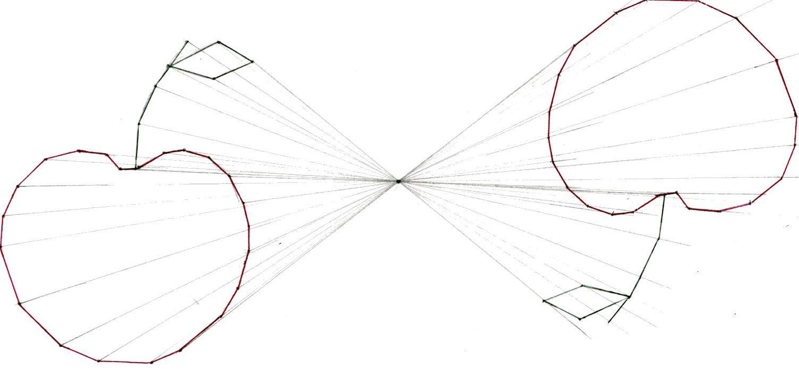
Побудувати фігуру, симетричну даній відносно точки О.

Slide 15
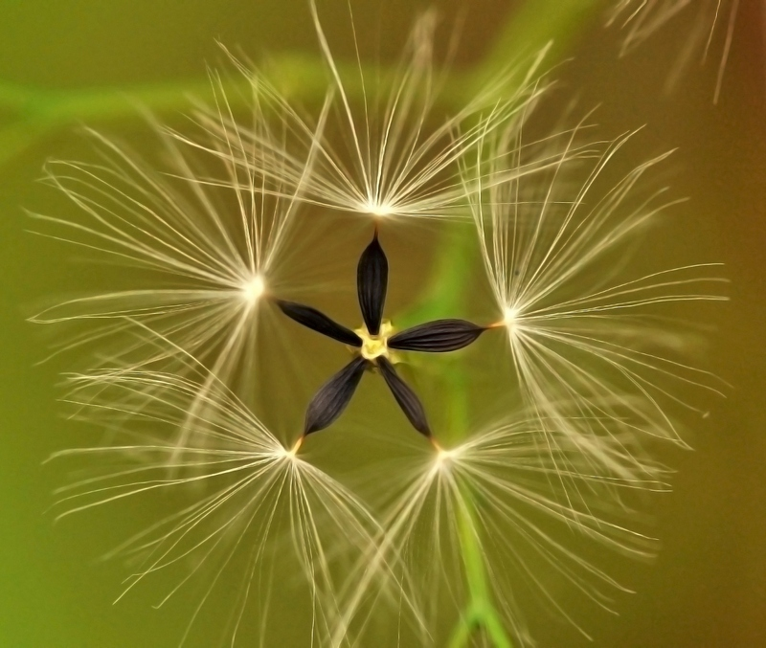
Центральна симетрія в природі

